Slide 1
اهلاً سهلاً السلام عليكم ورحمة الله وبركاته
مرحباً لكم لحضوركم فى هذا الصف
يا ايها الطلاب !

Slide 2
التعريف الاستاذ শিক্ষক পরিচিতিঃ
الاسم: محمد: توحيد الرحمان
الدرجة: مصاحب مولووى
المدرسة: نوغاون راشدية فاضل مدرسة
العنوان: مطلب دكهين, ساندفور –
01735113047

Slide 3
معرفة الدرس (পাঠ পরিচিতি)
الدرس الخامس
الفعل المضارع واقسامه وتصريفه
للصف السابع من الداخل

Slide 4
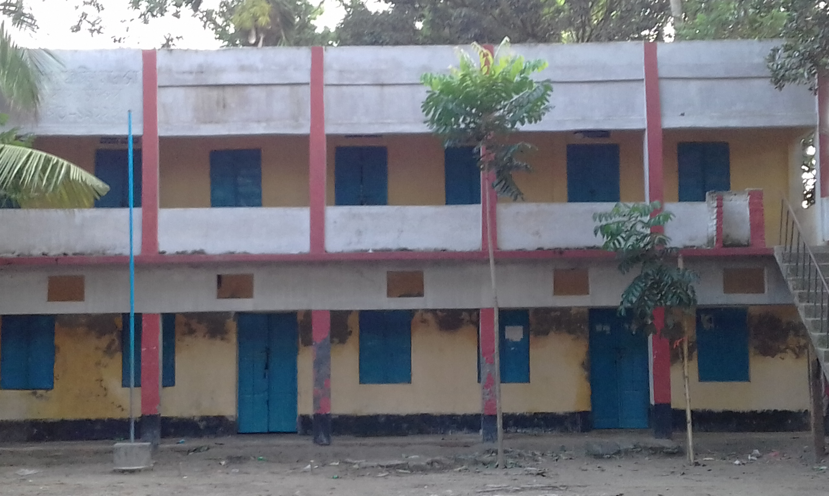
الفعل المضارع
واقسامه وتصريفه

Slide 5
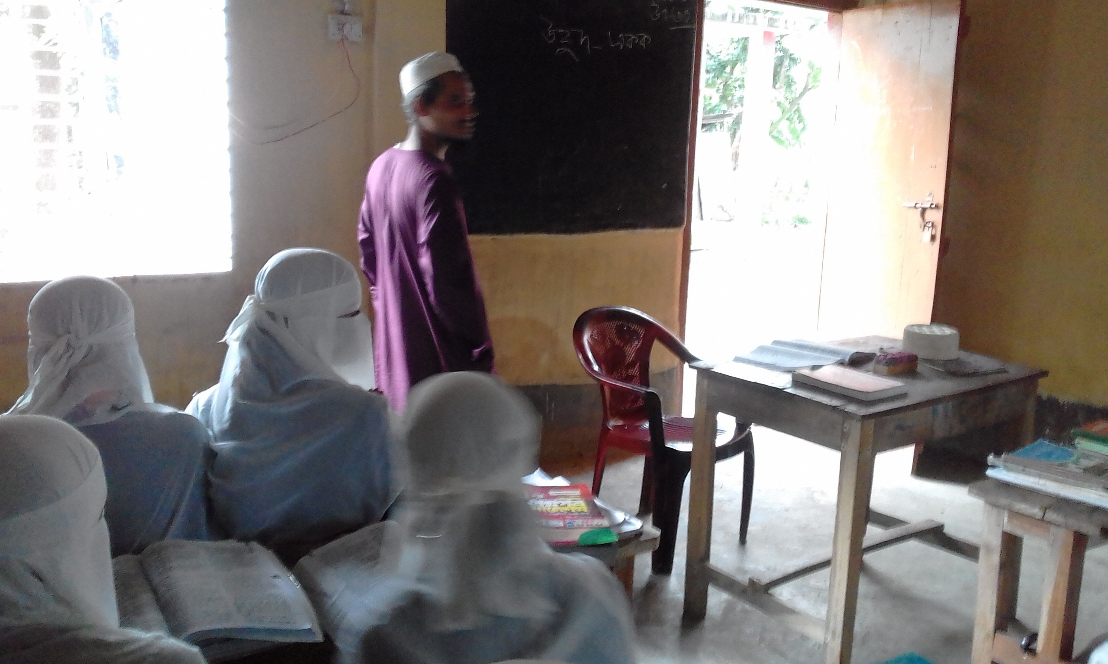
تقديم القراة - পাঠ শিরোনাম
تعريف فعل المضارع
(ফেলে মুযারের পরিচয়)

Slide 6
ثمرة الدرس (শিখন ফল)
উক্ত পাঠ থেকে শিক্ষার্থীরা বলতে পারবেঃ
(1) ما هو فعل المضارع ؟
(2) يقول الطلاب فى كم قسما له –
(3) يشرح الطلاب بهذا الدرس فى علامت فعل المضارع –
(4) ويقول الطلاب بهذا الدرس فى وضع فعل المضارع –
(5) ويفرق الطلاب بهذا الدرس فى تصريف فعل المضارع -

Slide 7
استحضار الدرس (পাঠ উপস্থাপন)

Slide 8
تعريف فعل المضارع
যে ফেল দ্বারা বর্তমান বা ভবিষ্যৎ কালে কোন কাজ করা বা হওয়া বুঝায় তাকে فعل المضارع বলে ।

Slide 9
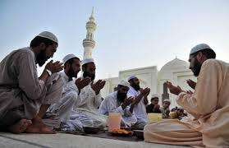
علامت فعل المضارع
اربعة علامت فعل المضارع – نحو: ا ت ى ن

Slide 10
كيفية الوضع لفعل المضارع
ফেলে মাযীর শুরুতে একটি আলামতে মুযারে যুক্ত করিয়া, ফা কালিমায় সাকিন ও লাম কালিমায় একটি পেশ দিলেই فعل المضارع এর ছিগাহ গঠিত হয়। যথাঃ- فعل – يفعل , نصر – ينصر, ضرب – يضرب ,

Slide 11
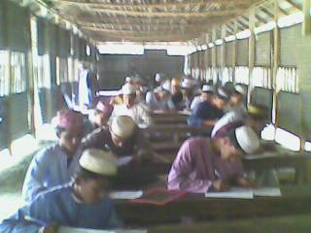
العمل المفرد (একক কাজ)
احفظوا تعريف فعل المضارع -

Slide 12
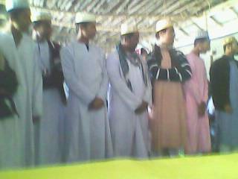
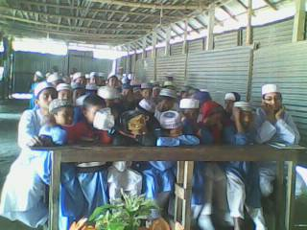
العمل الزوج (জোড়ায় কাজ)
اكتب علامت فعل المضارع بالمثال -

Slide 13
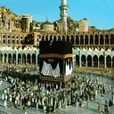
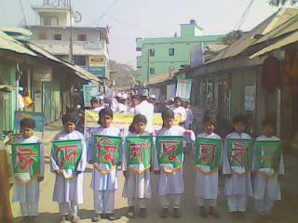
العمل الاجتماع (দলীয় কাজ)
تباحثوا فى صيغ فعل المضارع -

Slide 14
خلاصة الدرس (সারসংক্ষেপ)
(1) بحثت فيها فعل المضارع -
(2) بحثت فيها فى كم قسما له –
(3) بحثت فيها فى علامت فعل المضارع –
(4) بحثت فيها فى وضع فعل المضارع –
(5) بحثت فيها فى تصريف فعل المضارع

Slide 15
اختبارالدرس (পাঠ মূল্যায়ন)
1- ما هى علامت فعل المضارع ؟
2- بين كيفية الوضع فعل المضارع –
3- ما هى نون اعرابى ؟

Slide 16
الواجب المنزلى (বাড়ির কাজ)
1- بين فعل المضارع من التاكيد بلن –
2- بين الصيغ التى فى الاخر ضمة -

Slide 17
شُكْرًا تَفَضَّلْ (ধন্যবাদ, আবার দেখা হবে)

